Slide 1
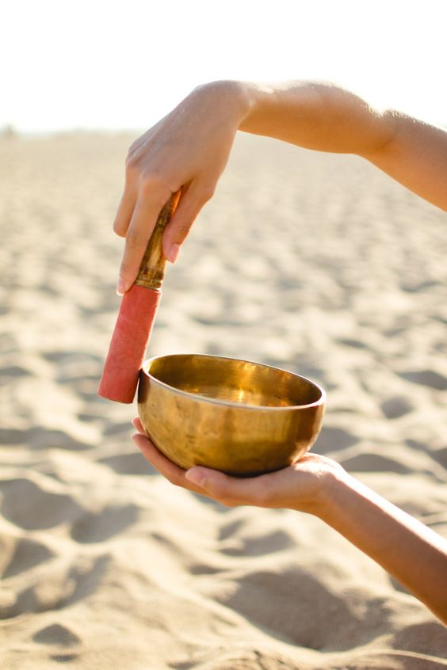
Notes:
1

Slide 2
2. Az Izgalom Biológiája mint Önkísérletes Élettan
2020. 02. 20. előadó: dr. Kováts Dea Judit
Notes:
2

Slide 3
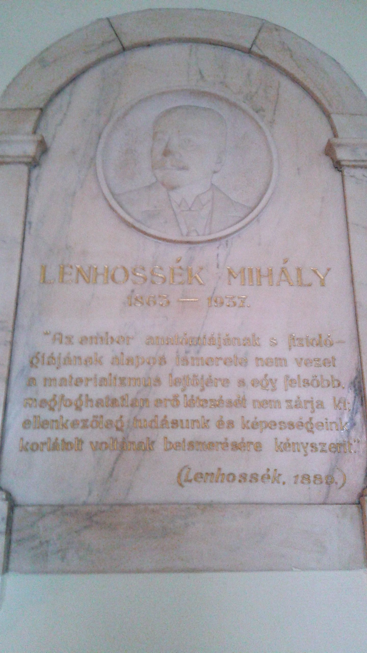
„Az ember anatómiájának s fiziológiájának alapos ismerete nem vezet a materializmus lejtőjére s egy felsőbb megfoghatatlan erő létezését nem zárja ki, ellenkezőleg, tudásunk és képességeink korlátozott voltának beismerésére kényszerít” - 1889
Notes:
3

Slide 4
Szanszkrit, Latin, Angol,vagy Magyar?
Korlátolt - Korlátlan
Lenhossék: magyar nyelven tanítás az egyetemen
Gerincesek, Kötő-Szövet – Kapcsolatok Rendszere
Érzem a zsigereimben! Összeszorul a gyomra, Torkon ragadja az érzés...
Már megint ugyanazt a kört futjuk...
Thorwald Dethlefsen-Rüdiger Dahlke: Út a Teljességhez
Ászana, Prána,Chakra System, Nadik, Mudrák Örvények Rendszere,
dr. Vígh Béla: Érző-Körök

Slide 5
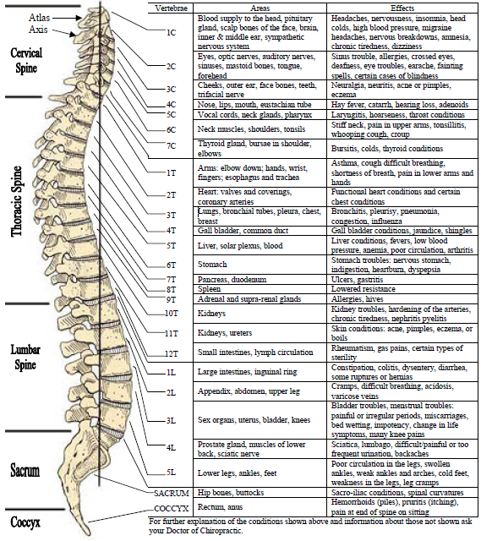

Slide 6
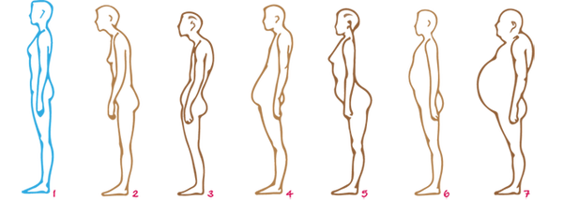
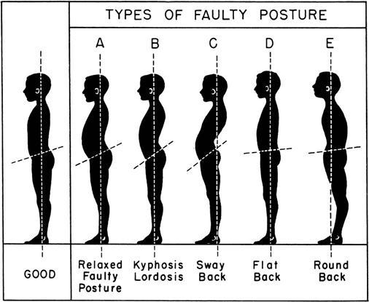
Helyes testtartás - tartáshibák
Notes:
6

Slide 7
HELYES-HELYTELEN TARTÁS
www.forrojoga.hu
dea.kovats@gmail.com

Slide 8
HELYES-HELYTELEN ÁLLÓ, ÜLŐPOZÍCIÓ
forrás:http://blog.xfree.hu/myblog.tvn?SID=&pid=73677&n=schuro
www.forrojoga.hu
dea.kovats@gmail.com

Slide 9
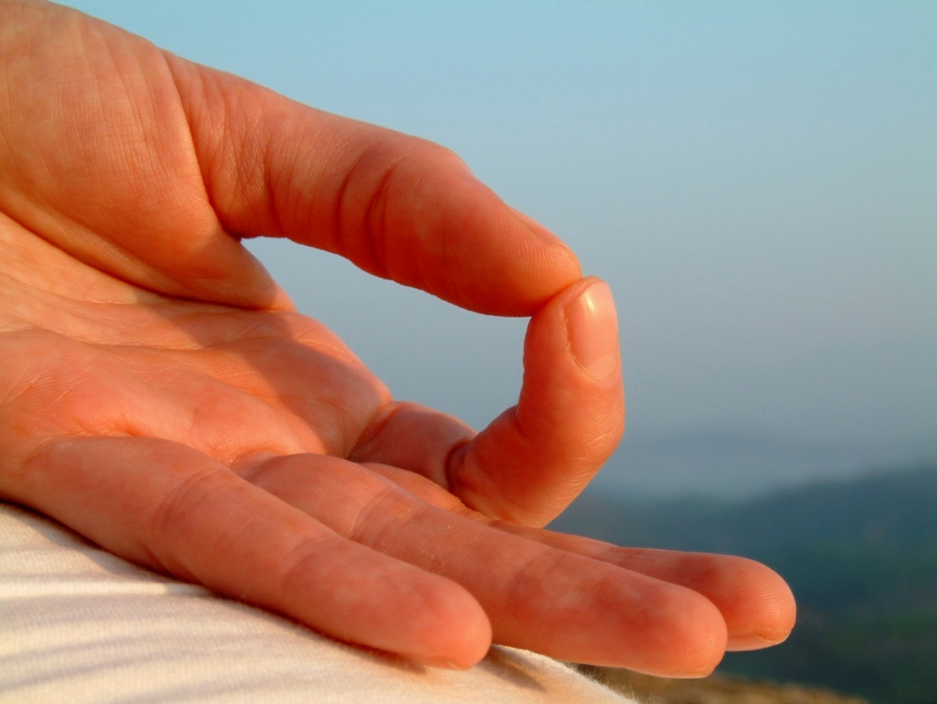
KÖRÖM - GYAKORLAT
kapilláris vérnyomás - általában 31 cm vízoszlop - 23 mm higanyoszlop nyomású - kb. 5 gr-os súly már jól látható fehéredés
Notes:
9

Slide 10
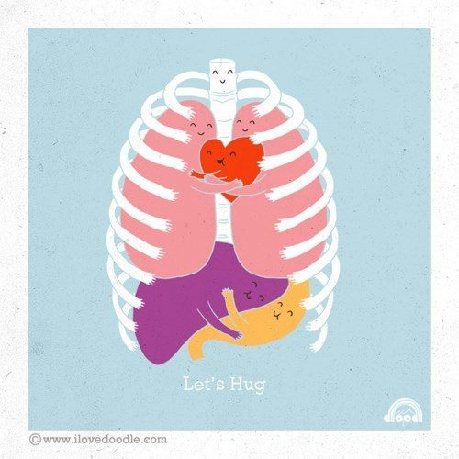
Notes:
10

Slide 11
A tartáshibák okai
Kevés testhasználat, mozgás
Gyakorlati működési ismereteinek hiánya
Helytelen minták beépülése öntudatlanul
Gyenge test-tudat kapcsolat
Következmény
Mire elromlik, nem tudod megjavítani: A SAJÁTODÉT...ÉS MÁSÉT?...
Notes:
11

Slide 12
A tartáshibák következményei
Láb ízületeinek kopása
Deréktáji, nyaki feszültségek
Lógó gátizom, lógó has: sérv-problémák
Leromló légzésfunkciók: csökkent tüdőkapacitás
Rossz keringés: letapadások az érfalakon
Emésztés, bélrendszer akadályozott működése
Hormonháztartás egyensúlyának felborulása
Lassú regeneráció, visszatérő, súlyosbodó panaszok
Notes:
12

Slide 13
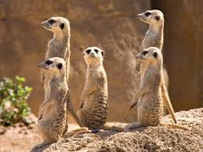
Helyes testtartás
Notes:
13

Slide 14
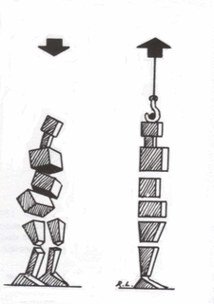
ZSEBLÁMPA - GYAKORLAT
Fej/Nyak
Hát/Vállak/Lapockák
Bordakosár
Hasizmok
Csípő/Gátizom
Térd
Boka
Talp

Slide 15
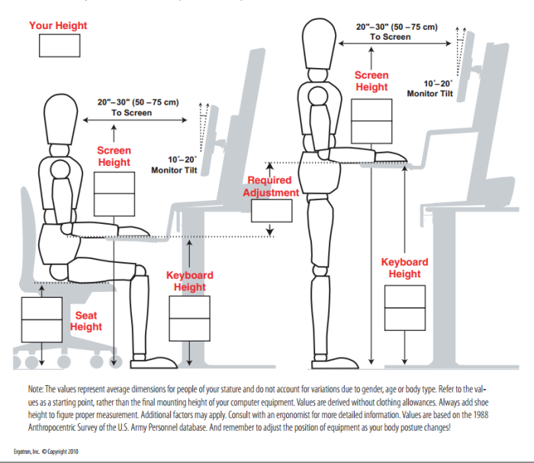
Helyes munkapozíciók – ülő, álló

Slide 16
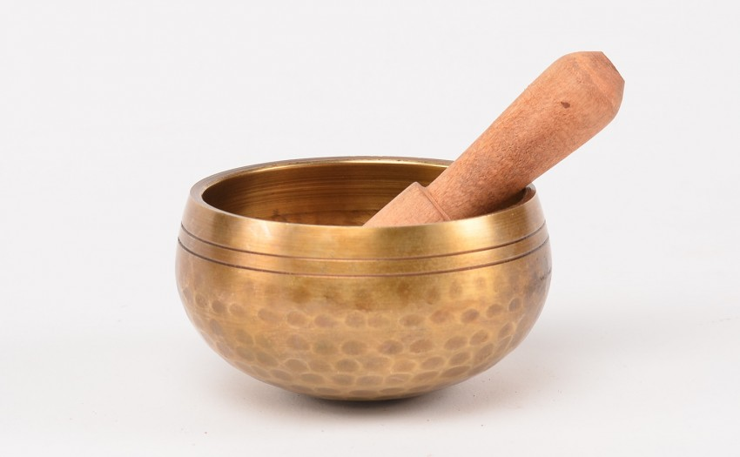
HANG - GYAKORLAT
https://www.youtube.com/watch?v=os0I8wotOrE
Notes:
16

Slide 17
Hová figyeltél?
1) Felfogtad, tudatosult benned, hogy hatás ért?
2) Saját érzetekre vagy a hatásra figyeltél?
3) Mi változott: – mire gondoltál, - feljöttek-e emlékek - hogyan érezted magad?
4) Te irányítottad a figyelmet? 5) Milyen különbséget figyeltél meg az első hanghoz képest?
Notes:
17

Slide 18
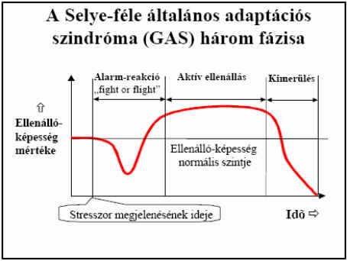
HATÁS „az izgalom biológiája”
stressz – vagy - a titkos összetevő?
A szervezet az egyensúlyát befolyásoló hatásokra törvényszerűen ugyanazzal a reakcióval válaszol.
Notes:
18

Slide 19
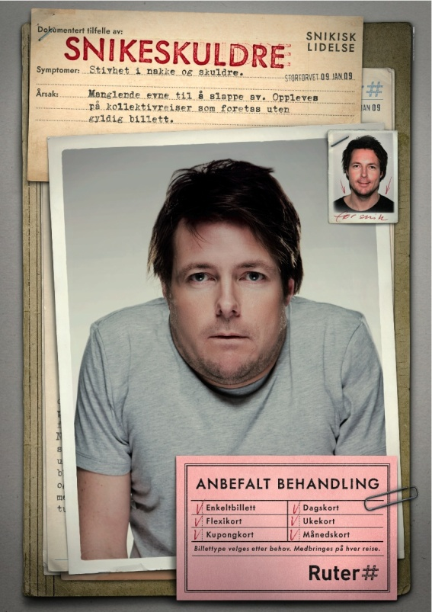
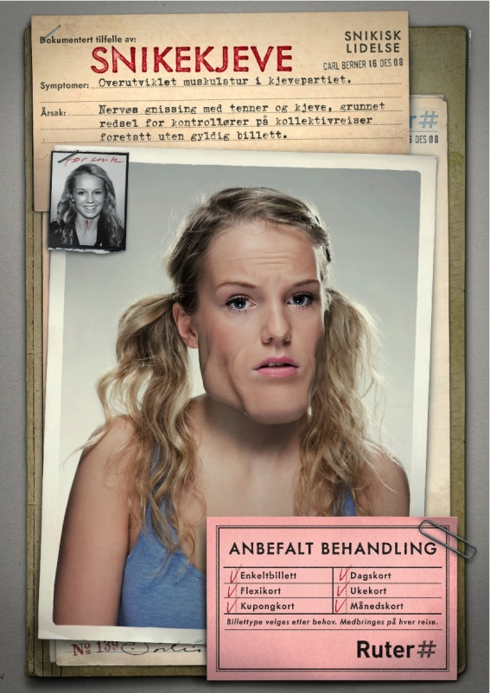
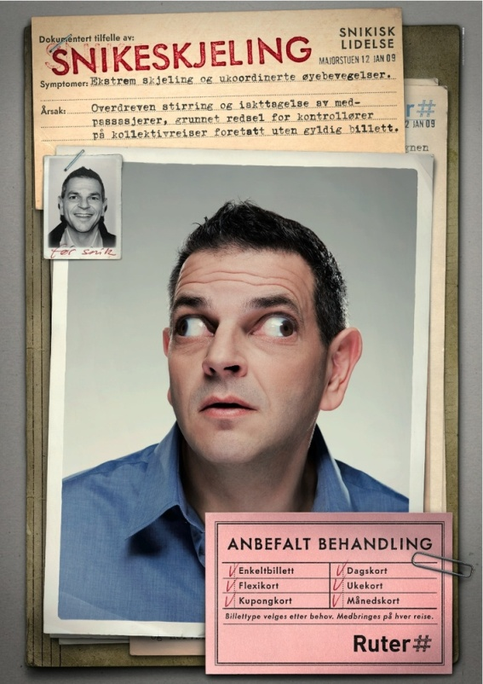
KI A FŐNÖK? TE DÖNTESZ!
HATÁS
AMORTIZÁLÓDÁS
NYAVALYÁK
ELLENHATÁS
ALKAMAZKODÁS
EDZETTSÉG
TELJESÍTMÉNY
Notes:
19

Slide 20
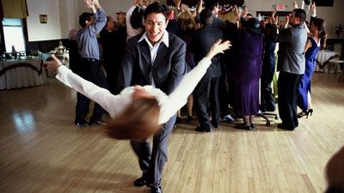
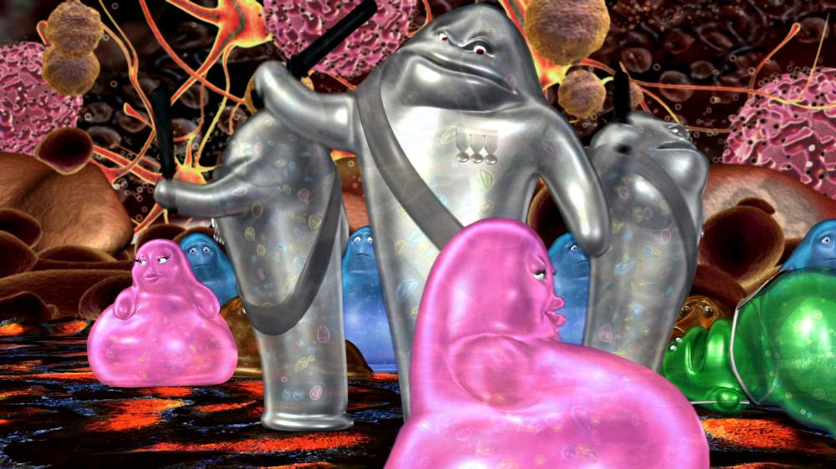
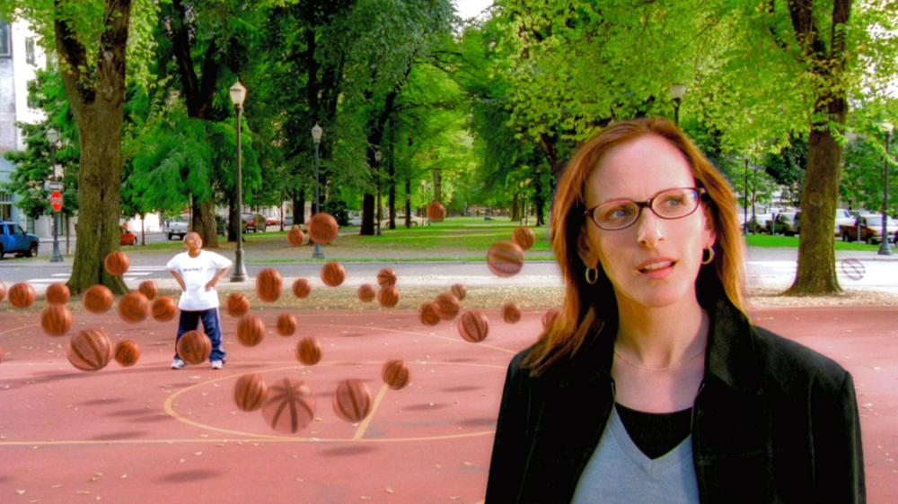
Mi a csudát tudunk a világról?/ What the bleep do we know?
Honnan jönnek a hatások? Vannak törvényszerűségek? Képesek vagyunk-e felülírni őket?
https://www.youtube.com/watch?v=ry5mfVgkehs
Notes:
20

Slide 21
MIRE MEGYÜNK AZ ÖNISMERETTEL, MIRE LESZ JÓ NEKÜNK A JÓGA? Gyakorlati példák...
Ki szeretne sikeresen vizsgázni?
Ki szeretne harmonikus családot,
Élvezetes párkapcsolatot?
Jó fej, segítőkész csoporttársakat?
Még jobb fej vizsgáztatót....és később egy mecénást...hogy minél jobb
munkahelyem legyen...
Notes:
21

Slide 22
„Semelyik problémát nem tudjuk megoldani a tudatosság azon szintjén, amelyiken az keletkezett”
/Einstein
Notes:
22

Slide 23
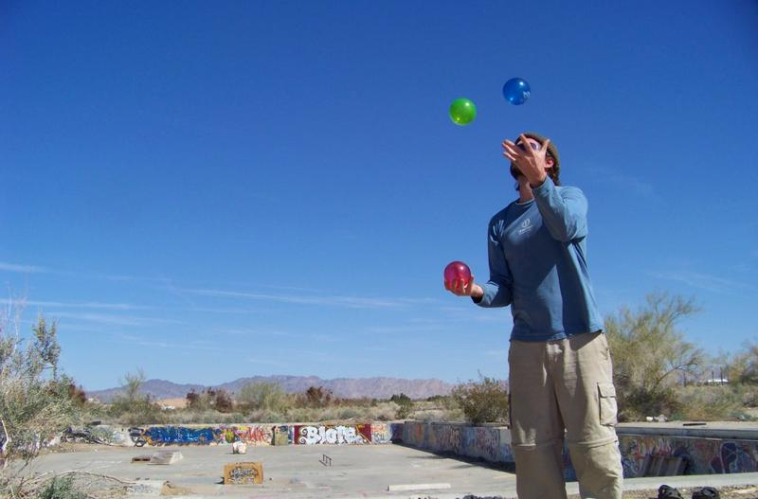
FIZIKAI-ÉRZELMI-SZELLEMI
1. szellemi, gondolatok 2. érzelmek 3. test izmok működése, egyensúly, légzés, keringés, hormonális, vegetatív működés
Notes:
23

Slide 24
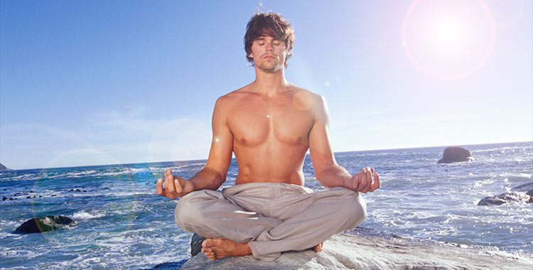
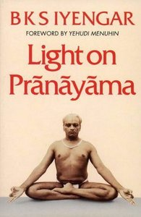
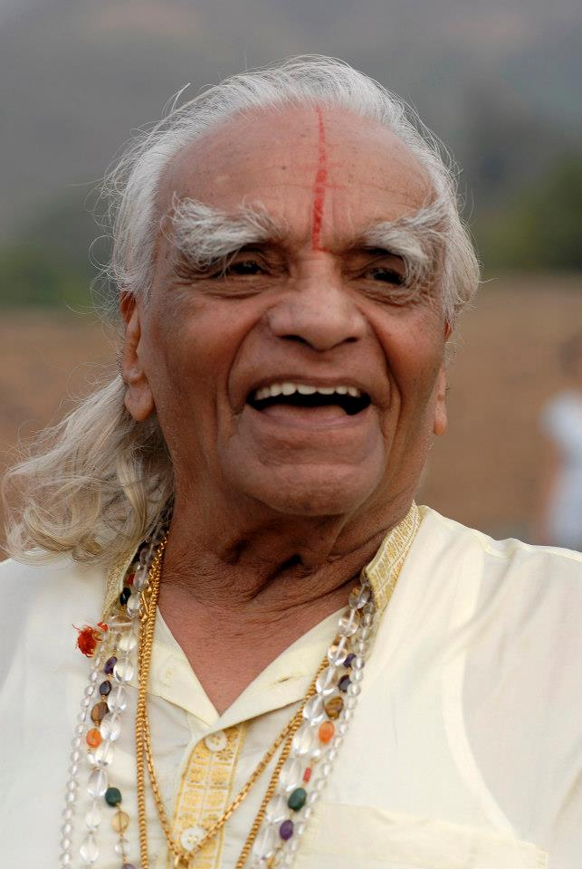
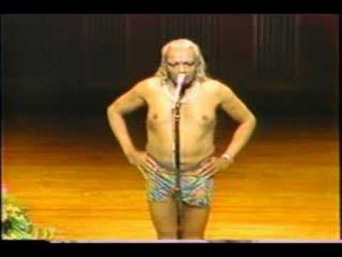
Kezdjük a légzéssel
Hatha yoga Pradipika: Az érzékelés ura az elme Az elme ura a légzés A légzés ura az idegrendszer ritmusa https://www.youtube.com/watch?v=fcPjvp4La8A https://www.youtube.com/watch?v=fcPjvp4La8A
Notes:
24

Slide 25
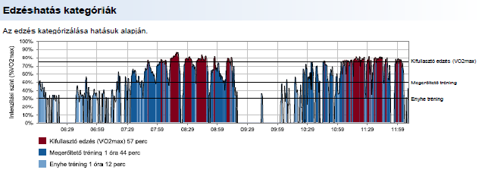
Mérési eredmények szív és légzésritmus
Kerékpár
Notes:
25

Slide 26
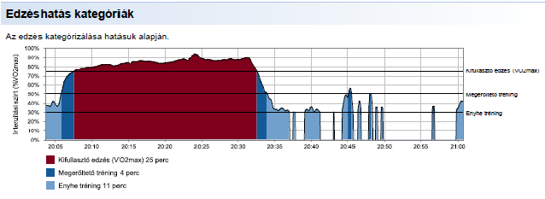
Mérési eredmények szív és légzésritmus
Futás
Notes:
26

Slide 27
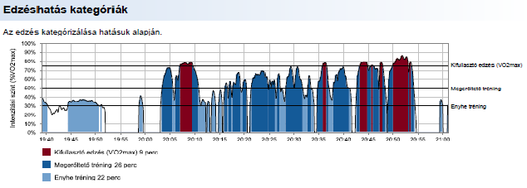
Mérési eredmények szív és légzésritmus
Spártai köredzés
Notes:
27

Slide 28
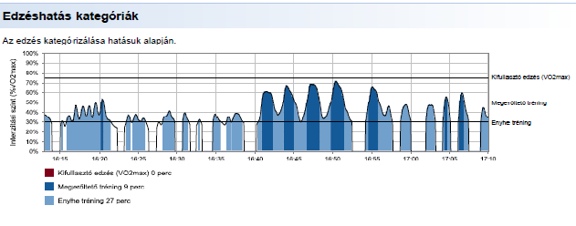
Mérési eredmények szív és légzésritmus
Súlyzós edzés
Notes:
28

Slide 29
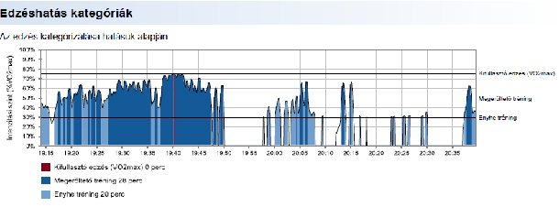
Mérési eredmények szív és légzésritmus
Jóga
Notes:
29

Slide 30
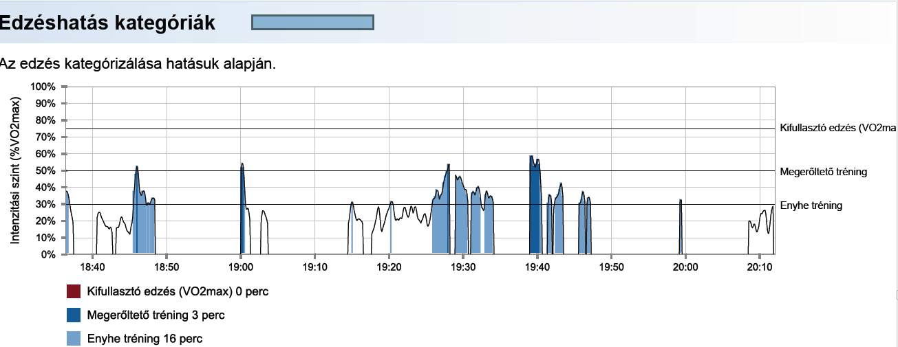
Mérési eredmények szív és légzésritmus
Dea – jóga
Notes:
30

Slide 31
Helyes tartás + Légzés
Légzés
Test helyzete
Figyelem-fókusz/zseblámpa/reflektor
Csend
Lazítás
Notes:
31

Slide 32
HANG - GYAKORLAT
https://www.youtube.com/watch?v=os0I8wotOrE
Notes:
32

Slide 33
GRATULÁLOK Az első jógagyakorlatodhoz!:-)
Tudatos Figyelem
+
Helyes tartás
+
Lazítás, könnyed tartás
+
Légzés
Notes:
33

Slide 34
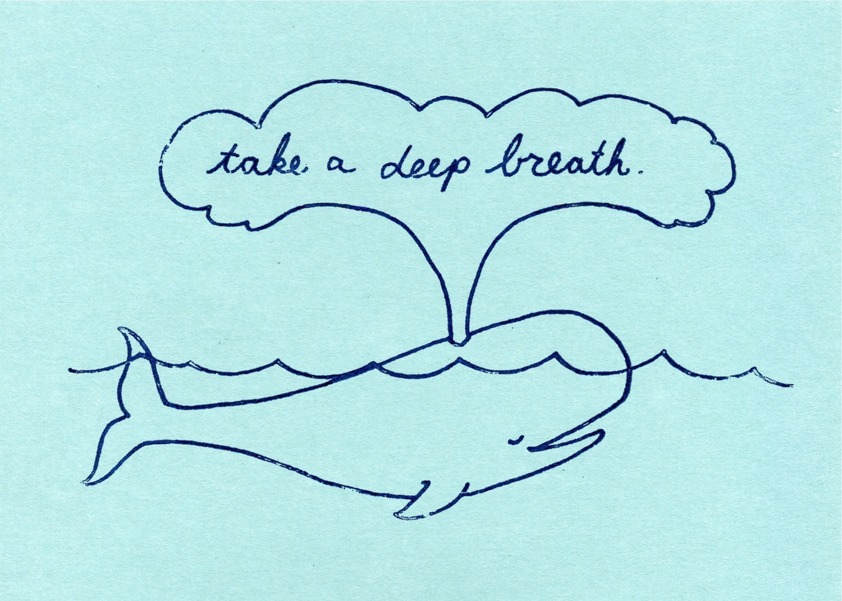
BÁLNA-kép
Notes:
34

Slide 35
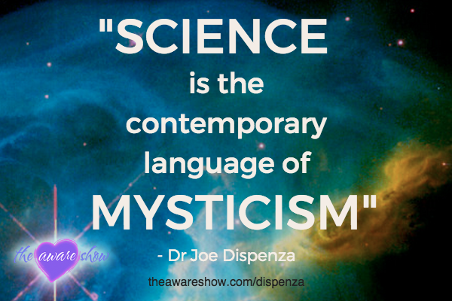
A misztikum és tudomány
Notes:
35

Slide 36
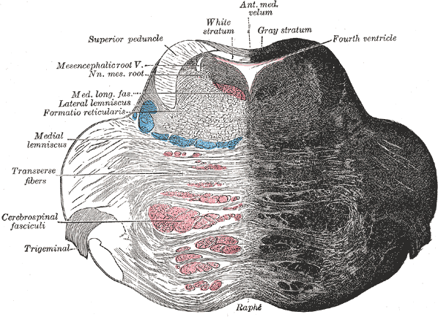
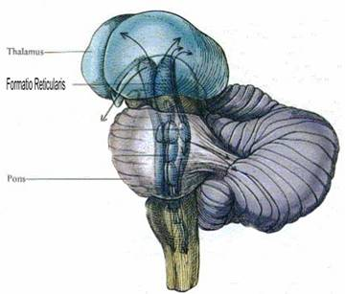
A légzés és a retikuláris formáció kapcsolata
fejlődéstörténetileg az agy legősibb része
több, mint 100 kisebb idegsejt-hálózatból áll: idegpályák, idegi magvak, szabályozó központok
gerincvelőtől a nagyagyig húzódó állományban található
gyakorlatilag a test minden rendszerével kapcsolatban van
Notes:
36

Slide 37
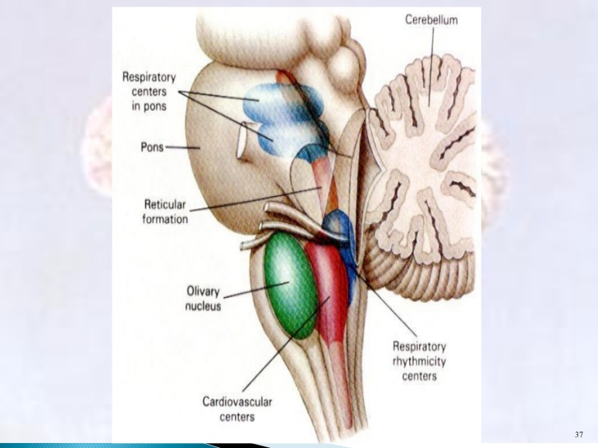
A retikuláris formáció által érintett működési területek
Az agytörzs légző központja: légző izomzat kontrollját biztosító központ
Vázizmok aktivitása: izomtónus, egyensúlyi helyzet megtartása mozgás közben különösen, reflexek
Érzelmek kifejezése, mimikai izmok
Vérkeringést szabályozó központ
Testi, zsigeri érzések kontrollja
Fájdalomérzet szabályozó mechanizmusok
Idegi- és belső elválasztású mirigyek kontrollja
Éberség – Alvás – Tudatosság szintje
Adaptáció, szoktatás
Notes:
37

Slide 38
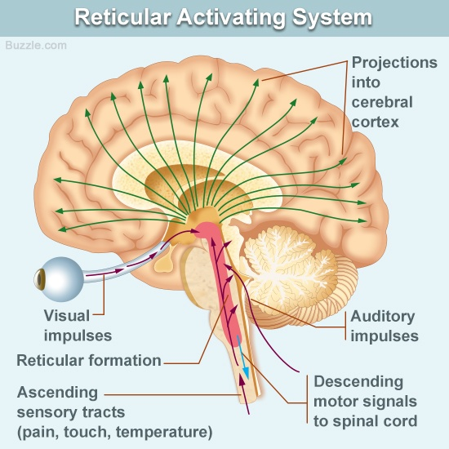
A R.A.S. működése
Notes:
38

Slide 39
A R.A.S. működése
A R.A.S. aktiválása
Amire figyelünk, azt látjuk
A szimpatikus idegrendszeri hatások beindulásához elég a GONDOLAT
Ha elindítottad a stresszválaszt, lefut.
A légzés ritmusával, mélységével befolyásolható a paraszimpatikus- szimpatikus működés egyensúlya
Notes:
39

Slide 40
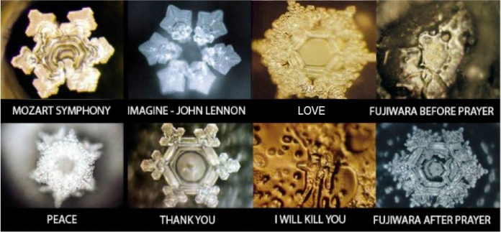
Masaru Emoto – A víz rejtett bölcsessége https://www.youtube.com/watch?v=R7WblnmBntw
Notes:
40

Slide 41
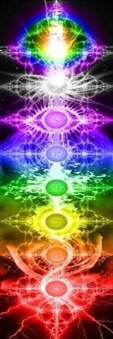
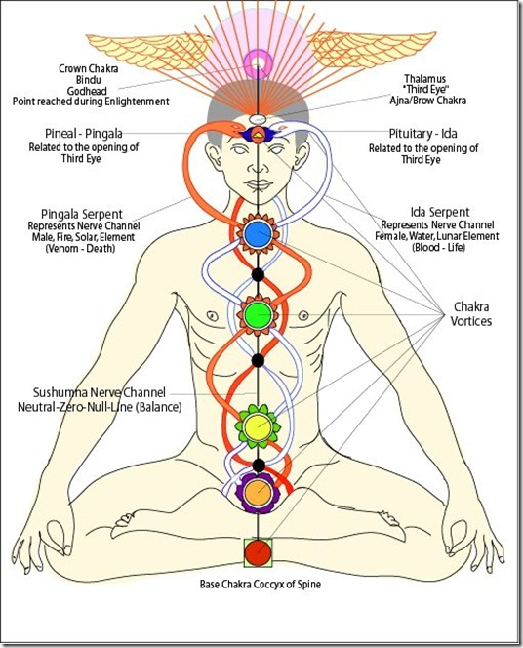
A légzés jógikus felfogása: Prána, Életerő, Életáram
Pingala
Férfi
Kiáramló, aktív
Külső világ
Jang
Jobb
Bal
Szusumna
Ida
Női
Befogadó, passzív
Belső világ
Jin
Bal testfél
Jobb agyfél
Notes:
41

Slide 42
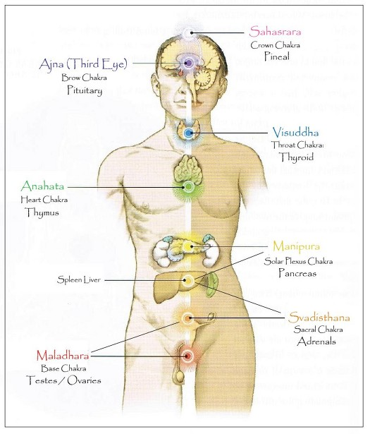
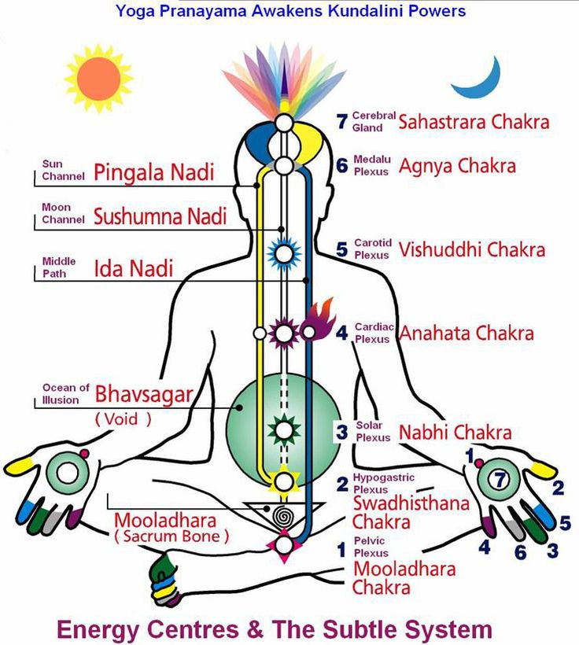
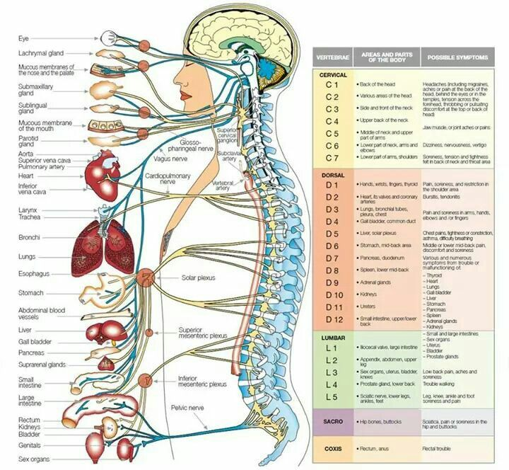
Irányító rendszereink összefüggései az légzés és az életáram jógikus felfogásával
Notes:
42

Slide 43
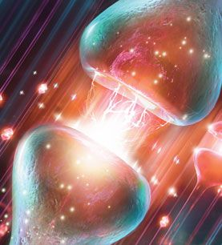
Irányítórendszereink - Energiaáramlás
Passzív – Aktív
Paraszimpatikus – Szimpatikus
Befogadó – Teremtő
Férfi minőség: gondolat, villám
Női minőség: hagyod, hogy becsapódjon (a végén belül fáj...ezért zárják el az emberek)
Notes:
43

Slide 44
Stressz - Feszültség - Harmónia
Vágyak – Elfojt - Megél
Létező – Szükséglet
Boldog szeretnék lenni – Majd, a jövőben, Ha…
Boldog VAGYOK MOST
Az érzést kell belül megélni, és akkor nincs külső eszközre igény, pontosabban a külső eszköz úgy jelenik meg, hogy az a LÉTEZŐT tükrözi, nem a hiányt
Notes:
44

Slide 45
Példák
Kapcsolat Másokkal
Hétköznapi baráti kommunikáció
Tanulmányi kötelezettségek
Hivatásbeli helyzetek
Kapcsolat Önmagunkkal
Notes:
45

Slide 46
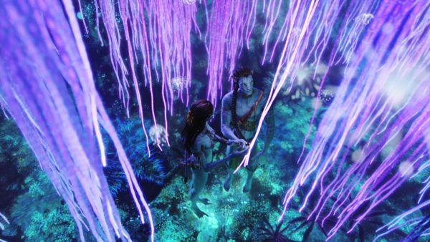
Ha nem tudod irányítani ezeket, és használni az erődet, „zajt csapsz”
Notes:
46

Slide 47
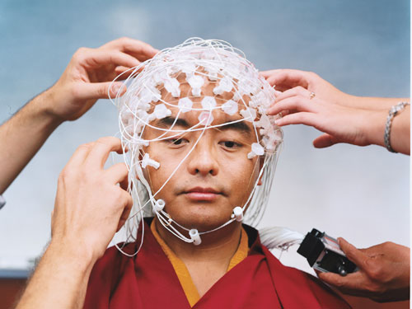
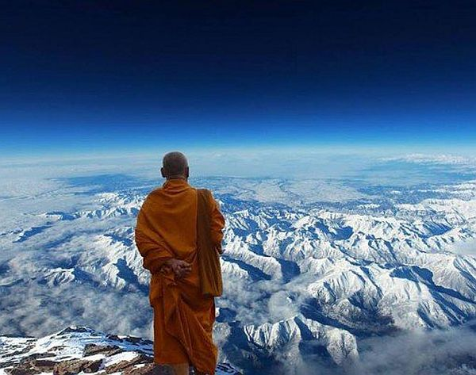
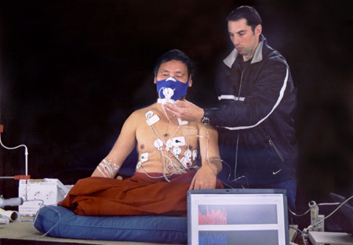
Dalai Láma – Richard Davidson
1992: Dharamsala
2002: University of Wisconsin
10.000 órás meditáció
„feltétel nélküli szeretet”
Gamma hullámok 30X-osak
Baloldali frontális cortex
Compassion – Muscle ?!
Notes:
47
47

Slide 48
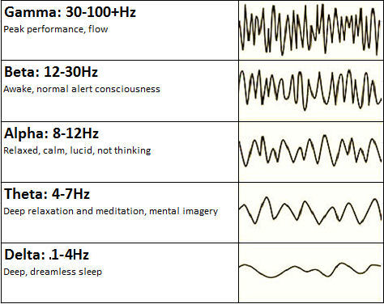
Gamma: emlékezés, motiváció, gyors tanulás, 5 érzék
Béta: ébrenlét, gondolkozás
Alfa: relax állapot
Théta:mély relax, hipnózis, Ön-Tudat, magas szintű vizualizáció, kreativitás Delta:mély alvás, cortizol csökken

Slide 49
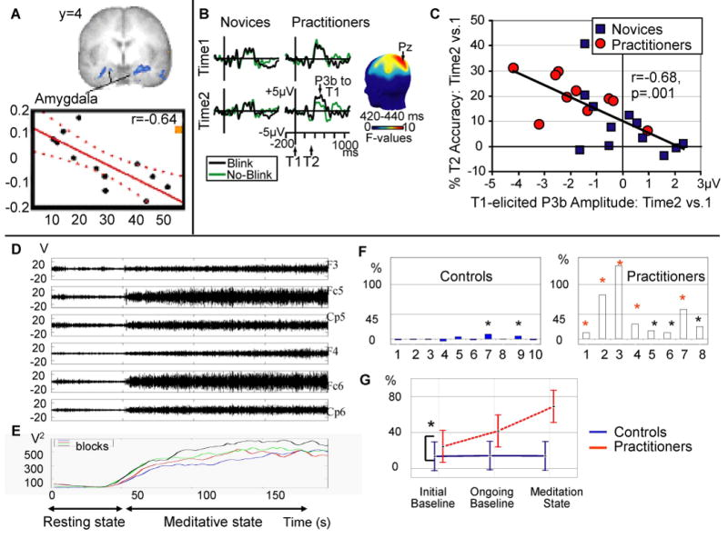

Slide 50
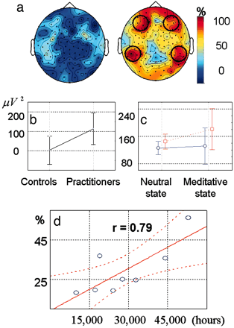

Slide 51
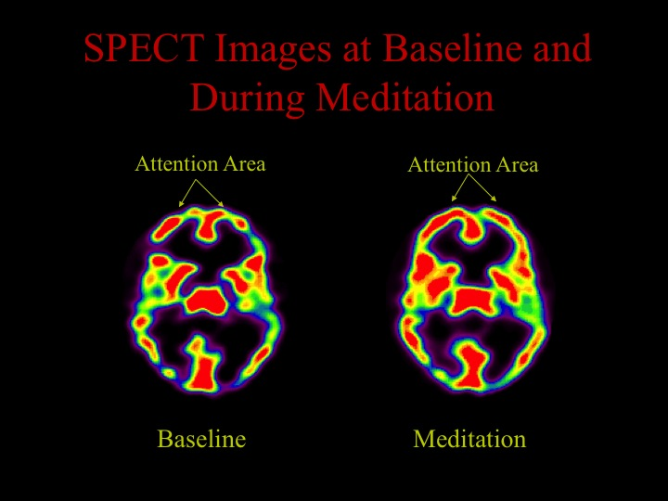

Slide 52
Happiness - Boldogság
Matthieu Ricard/ TED- talk https://www.ted.com/talks/matthieu_ricard_on_the_habits_of_happiness#t-24155
http://www.wired.com/2006/02/dalai/
http://news.harvard.edu/gazette/2002/04.18/09-tummo.html

Slide 53
„Testépítő karrierem során folyamatosan fejben játszottam. Ezért kezdtem úgy gondolni a bicepszeimre mint valami hegyekre, nem pedig húsra és vérre. Azáltal, hogy karok helyett hegyormokat képzeltem el, a karjaim gyorsabban és nagyobbra nőttek, mintha puszta izomként tekintettem volna rájuk.
Ha egyszerű izmokként gondolsz a bicepszekre, akkor tudat alatt határokat szabsz a növekedésnek.
Magad elé képzelsz mondjuk egy 50 centis kerületet. Ha ilyen léptékkel korlátozod a gondolkodásod, nagyon nehéz lesz eljutnod idáig, és magától értetődik az is, hogy lehetetlenség lesz túlszárnyalnod.
Ha hegyeket látsz magad előtt, megszűnnek a határok, és így lesz esélyed átugrani a mentális kerítésen.”
Notes:
53

Slide 54
Idegrendszer, Energiarendszer, Izmok
Az izometrikus és a más típusú izommunka hatása az izom fejlesztésére
Az izometrikus gyakorlatok idegrendszeri hatásai
A figyelem hatása az izom fejlesztésére
Nem mindegy, hogy mit erősítesz fel
Notes:
54

Slide 55
Izom aktivitása - idegrendszeri összefüggések
Anizometriás - excentrikus - koncentrikus
Izometriás

Slide 56
Izometrikus-Excentrikus-Koncentrikus összehasonlítás
http://www.ncbi.nlm.nih.gov/pubmed/11717228 „Activation of human quadriceps femoris during isometric, concentric, and eccentric contractions. The mean activation levels during maximal eccentric and maximal concentric contractions were 88.3 and 89.7%, respectively, and were significantly lower (P < 0.05) with respect to maximal isometric contractions (95.2%).”
Notes:
56
56

Slide 57
Izom - aktivitás összehasonlítása
Notes:
57
57

Slide 58
A figyelem hatása
Strength gains by motor imagery with different ratios of physical to mental practice” Mathias Reiser1*, Dirk Büsch2 and Jörn Munzert1 1 Institute of Sport Science, Justus Liebig University Giessen, Giessen, Germany 2 Institute for Applied Training Science, Leipzig, Germany Original research article published: 19 August 2011 doi:10.3389/fpsyg.2011.00194 www.frontiersin.org

Slide 59
Erő növekvése a kiváló és a jó képzelőerővel rendelkező mintacsoportban
| Strength gains for good vs. excellent IMC imagers. Data from the mental imagery groups (M25, M50, M75) are pooled. The values shown (relative changes of isometric maximum force from pretest to Posttest 1) are expressed as mean ± SE.
Notes:
59
59

Slide 60
On a coffe table in traffic – Esak Garcia
Helyes tartás
Légzés -Prána
Tudati fókusz
Imagináció
Irányító- rendszereink harmóniája
FLOW - ÁRAMLÁS
Notes:
60

Slide 61
Csíkszentmihályi – Flow: A tudat rendje
Magas éberségi szint
Önszabályozás
Önbizalom
Energikus, laza
Félelem nélküli
Jól összpontosít
Céltudatosság, stratégiák
Kitartás
Remek problémafelismerő és helyzetmegoldó
Fantasztikusan bízik a sikerben
Notes:
61

Slide 62
öröm
energikus laza
önbizalom
ritmus
áramlás
céltudatosság
stratégiák
belső és külső környezeti hatások tudatos kontrollja
magas éberségi szint

Slide 63
kitartó
önszabályozás
bízik a sikerben

Slide 64
Tornagyakorlat elemeire bontva
Notes:
64
64

Slide 65
Tornagyakorlat elemeire bontva
Notes:
65
65

Slide 66
Kombináld!
Kareem Abdul Jabbar
Bruce Lee
Simone Biles
Notes:
66
66

Slide 67
Házi feladat
2 perc csend + légzőgyakorlat + lazítás
- mielőtt elindulnál otthonról
- mielőtt lefeküdnél aludni
- folytasd a következő csütörtökig! ☺
Notes:
67

Slide 68
KÖSZÖNÖM a FIGYELMET, amit MAGADRA FORDÍTOTTÁL! következő előadás: 2020.02.27.
Notes:
68

